Slide 1
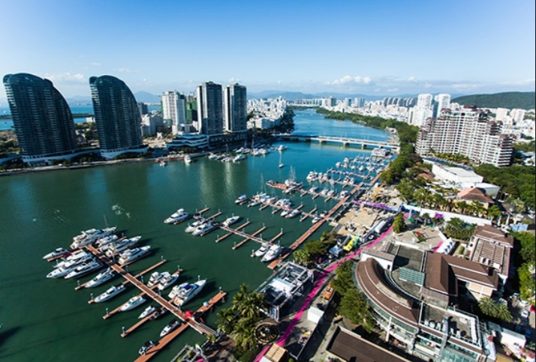
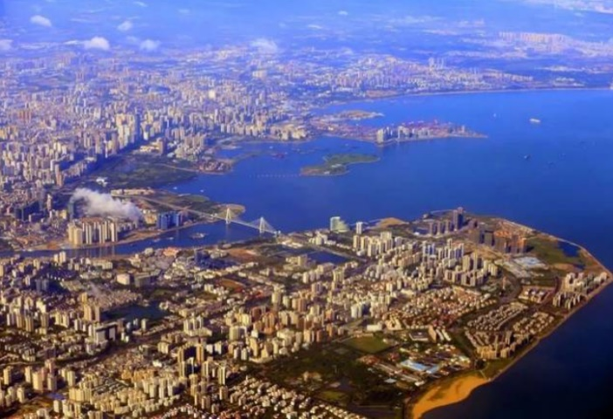
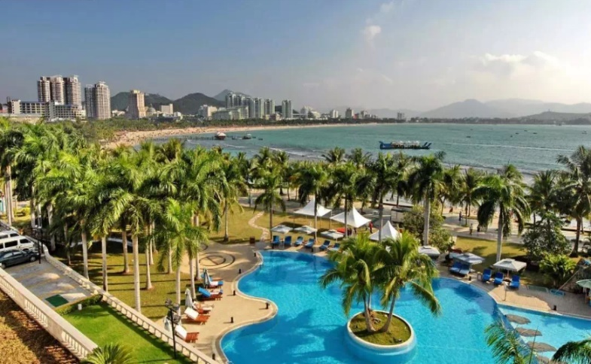

国内外航运交易所发展现状与趋势分析
航运经济与管理学院 孟斌
金融工程(航运金融)

Slide 2
主要内容
一、国外航运交易所发展情况
二、国内航运交易所发展情况
三、国内外航交所发展经验借鉴与趋势分析

Slide 3


1波罗的海航运交易所
1、发展历程——雏形
波罗的海交易所的历史可以追溯到275年前。1744年，一家位于伦敦针线街(Thread Needle Street)，名为弗吉尼亚-马里兰(The Virginia and Maryland Coffee House)的咖啡馆改名为弗吉尼亚-波罗的海Virginia- Baltic，因为其聚集者主要从事来自波罗的海诸国的海运货物贸易，货物包括动物油脂、石油、粮食、纺织品等。
到了1823年，一些常聚于咖啡馆的资格较老、地位较高的商人们为了抗衡投机和欺骗行为，维护自己的利益，成立了一个波罗的海俱乐部，俱乐部制定了相应的规章制度以及入会手续。最初成员是23个，涵盖了批发商、动物油脂零售商、肥皂制造商以及一些经纪人。
俱乐部还决定开放一间交易室，但只针对付费用户，上限为300人；如果超过300限额后，仍有人入会，则需要得到全体大会的批准。这就是今天世界航运业最重要的交易市场--波罗的海交易所的雏形。

Slide 4
1波罗的海航运交易所
1、发展历程——世界大战前
1857年，波罗的海有限公司(the Baltic Company Ltd.)成立。波罗的海有限公司的注册资本为2万英镑。第一批股东为波罗的海俱乐部的全体成员。
19世纪末期是英国最繁荣的时代，其贸易规模在全球无与伦比，远远超过排在第二第三的美国、法国等竞争对手。1881年(清光绪七年)，波罗的海有限公司成立了英国第一家安装电话的公司，当时每日进出波罗的海交易所的电话有200多个。
1902年，波罗的海有限公司、伦敦航运交易所和伦敦城交易辛迪加有限公司成功合并为波罗的海交易所，并迁至圣玛丽大街(St Mary Ave)的新大楼。
第一次世界大战后，英国的国际地位下降，波罗的海交易所有60多位会员在战争中丧生，人们对是否需要波罗的海交易所的经纪中介功能提出异议，各种形式的贸易会议取而代之。1929年华尔街股市大崩盘，全球经济危机爆发。

Slide 5
1波罗的海航运交易所
1、发展历程——世界大战后
到了1935年，波罗的海交易所作为货物交易市场的功能终结，演变成了一个全球海运交易市场。经纪人不再单一依靠英国商船队，而是将贸易扩展到世界各地。1939年第二次世界大战爆发，英国政府设立航运部门，并直接控制具体运输，主要采用期租船形式。波罗的海交易所业务完全中止，直到战争结束。
1949年，波罗的海交易所成立了世界上第一个航空运费交易所并成立了空运经纪人联合会。直到1952年，政府部门放松了对船运市场的控制，波罗的海交易所的会员重新聚集起来，规模也不断扩大。1971年，波罗的海交易所重新起草了有关会员资格的规章制度。制度规定，一家公司若想成为会员，必须有足够的资金，大部分的成员是作为有限公司的代表在波罗的海交易所进行交易。
1970至1990年的通讯革命，波罗的海交易所面对新的挑战。电传打字机、传真机、电脑网络等新技术不断推出，交易活动不再需要物理场地和直接见面。主要从事为船东与租船人等买卖双方的中介经纪事务的波罗的海交易所交易活动逐渐萎缩。

Slide 6
1波罗的海航运交易所
1、发展历程——创新
1985年，波罗的海交易所推出了世界上第一个货运运费指数期货市场，目的是减少运费波动给船东和租船人带来的风险。该年1月，波罗的海交易所成立了包括多家会员公司在内的指数编制委员会，负责计算波罗的海运价指数(BFI)。在每个交易日结束后，根据当日的成交情况，编委会成员公司在规定时间内将本公司当天每条航线的运价和日租金水平等资料报送至波罗的海交易所，波罗的海交易所再用加权平均法计算出各航线平均运价和平均日租金水平，再乘以换算系数，然后将各航线的分指数换算成一个综合指数，反映即期交易和远期交易成交价格水平的指数就这样诞生了，并成为运费指数期货的结算依据。1988年后，波罗的海交易所将货运指数期货交易业务全部划归“波罗的海期货协会”(Baltic Futures Association)。从此，波罗的海交易所完成了从航运交易市场向航运交易信息提供者的重大转变。现在，波罗的海交易所被公认为世界航运交易信息的最大独立来源。
1992年，圣玛丽大街14-20号大楼遭恐怖分子炸弹袭击，恢复正常后，交易所又迁回原址。1995年，交易所搬到了隔壁的圣玛丽大街38号，即现在的波罗的海交易所大楼。交易大厅已不再需要，大楼内继续提供会议、餐饮、客房等俱乐部性质的服务。

Slide 7
1波罗的海航运交易所
1、发展历程——创新→开拓
1999年，国际波罗的海综合运费指数(BDI)取代了BFI，被视为航运市场乃至世界经济指标的BDI，在每周5个交易日伦敦时间下午1时整提交。按照新计算方式，该指数不再以每程运费计算，而改以期租或日租金为依据。目前各项日指数超过50项，其中涉及干散货运价的有：BDI、BCI、BPI、BSI、BHMI、BHSI、BHI七类；涉及油轮运价的有：BDTI、BCTI两类；涉及LPG运价：BLPG；涉及船舶估价、拆船估价：BSPA、BDA。此外，波罗的海交易所还提供干散货海运市场租船成交记录、干散货市场报告以及指数期货运费信息(衍生产品)。
2007年4月在新加坡设立了第一个海外办事处，2011年4月在上海浦东启动了全球航运运价衍生品中央交易系统。
波罗的海交易所采用会员制，目前会员数大约为600家公司会员和2000个个人会员，会员来自50多个国家，所谓个人会员实际上只是代表公司会员的被委托人，包括船舶经纪人、船东、货主、航运衍生品交易公司、金融机构、海事律师、教育工作者、保险公司和相关协会组织等。
世界上大部分租船和买卖船业务的完成都由波罗的海交易所的会员谈判完成，但波罗的海交易所本身并不是一个交易场所。

Slide 8
1波罗的海航运交易所
1、发展历程——开拓
2005年至2006年、2011年至2012年、以及2015年至今，全球兴起过三轮交易所并购热潮。期间，新加坡交易所、伦敦金属交易所、美国芝加哥交易所集团、美国洲际交易所和中国招商局旗下招商证券，都对这家270多年历史、全球唯一的世界级航运交易所表达了并购兴趣且有过接触。2016年5月，各方欲染指者悉数退出，只有新加坡交易所坚持到了排他性谈判。2016年8月22日，新加坡交易所和波罗的海交易所发布联合声明，宣布双方已就新交所8700万英镑(合1.14亿美元)现金收购波罗的海交易所的交易达成一致。根据协议条款，波罗的海交易所股东将获得每股160.41英镑的现金，以及一笔每股19.3英镑的特别股息。
会员股东过于分散，在重大决策方面形成很难统一意见。同时各会员基本上是各个大大小小的公司，波罗的海交易所开展的业务如果对其会员公司造成利益冲突，将会被会员毫不犹豫地抵制。
比如，2011年波罗的海交易所启动FFA的中央电子交易系统BALTEX，但由于经纪人会员出于自身利益的抵制，阻碍了FFA走向电子化交易的进程。

Slide 9
1波罗的海航运交易所
1、发展历程——制度
波罗的海航运交易所是股份有限公司，设主席和副主席各一人。波罗的海交易所实行董事会制，下设董事会，董事会席位有12-15个，其中三个席位由非股东会员选举产生，下设会员部、财务部和市场部，董事会主席由董事会任命。波罗的海交易所目前雇员为20人左右，其中5人负责编制运价指数，数据由编委会成员公司提供，提供数据的会员公司享受一定的会费优惠。会员分为个人会员和公司会员。个人会员必须是英国公民或在英国至少连续居住五年的外国人。会员在交易所进行业务活动除了缴纳会费外不征收其它费用。
波罗的海交易所提供商品交易(主要是大宗散货，2011年经营的货物达60多亿吨)、船舶买卖以及空运租机交易等平台，是目前世界上最重要的船舶交易市场，世界大部分公开市场散货租船交易由波罗的海交易所会员完成。波罗的海交易所会员除了可以获取最新的世界航运交易信息，并可通过输入自己的成交信息来对世界航运交易的信息生产发生影响，更可以借助波罗的海交易所的历史声望为自己赢得商业信誉。

Slide 10
1波罗的海航运交易所
1、发展历程——制度
波罗的海交易所主要收入来源是会费，不同会员的会费每年从几百到上万英镑不等。根据雅虎财经(YAHOO FINANCE)报道，波罗的海交易所2008财政年度的收入是840万英镑。其次是投资收益(房产出租收益)、航运交易收益和航运信息服务收入等。此外波罗的海交易所还提供会场出租、职业培训(与剑桥大学运输学院和卡斯商学院合作)、商业纠纷调解、专家鉴证、航运职业介绍，这些服务都要收费，但相当公道，并非高不可攀。以餐饮服务为例：餐厅最贵的一道菜是牛排，15镑3便士，最贵的套餐每人42英镑，也不算奢华。
此外波罗的海交易所还为会员催收各种欠费、提供联系人和波罗的海交易所电子邮箱、帮助政策游说、提供信息发布(网站、波罗的海交易所简报和月刊)平台、申请英国电信费用优惠。波罗的海交易所下设的协会五花八门，从足球、高尔夫、帆船、潜水到青年会、苏格兰、爱尔兰协会应有尽有。甚至还有一个慈善协会，可以为有经济困难的会员及其雇员提供资助。

Slide 11

1波罗的海航运交易所
2、主要功能
全球航运市场最权威的航交所
③
搭建航运交易平台
解决航运争议
最著名的租船运输和船舶买卖市场交易平台；
海运运费衍生品市场(海运费指数期货(BIFFEX)、远期运费协议(FFA)和运费期权(Freight Options))；
远期运费协议电子交易平台 (BALTEX系统)。
波罗的海航交所和伦敦海事仲裁人协会的成员均可参与调解航运和大宗商品相关的纠纷。
沟通航运市场信息
提供课程培训
发布指数，目前发布超过50种航运指数；
制定指数计算及发布规定。
开展一系列航运课程和专题讨论会；
实务系列课程均在伦敦开设，多与剑桥交通运输学院共同开展。

Slide 12
1波罗的海航运交易所
3、优势
一是波罗的海航交所地理位置。伦敦作为航运金融衍生品发源地，历史悠久，影响范围广。伦敦拥有良好的人文历史条件、悠久的贸易和航海的传统和文化、众多优秀的海事人才等。从港口看，现在的伦敦已无世界级港口的功能和条件，但仍具有交易市场、保险服务、航运信息服务、海事服务、海事研究与交流、海事监管等功能，保持着全球国际航运中心的核心地位。作为世界航运产业中心城市，伦敦汇聚了世界范围内的航运物流、信息流、资金流，为波罗的海航交所的发展壮大提供坚实基础。
二是波罗的海航交所的组织形式。波罗的海航交所具有成熟的会员制制度。波罗的海航交所绝大多数的会员同时也是该所的股东。所有的会员在章程和行为守则的约束下在世界各地从事航运交易，会员可以通过公开途径及时获得与其交易的对方会员的身份和具体权限。通过对交易对象的限制，基本保证了波交所内进行的交易都是在会员之间进行，保证了交易的诚信、透明、信息公正，真正做到服务市场、引导市场。
三是波罗的海航交所的创新能力。波罗的海航交所已有200多年的历史，其主要产品也在不断演变创新以符合航运市场的真正需求。目前波罗的海航交所的主要业务机构是航运市场信息部门(负责指数发布)、会员管理部门以及纠纷解决机构。波罗的海航交所己经演变成一个专门的航运市场研究机构、金融衍生品交易机构和会员中心，是一个不断创新服务功能，实现要素集聚和资源最大化配置，并在资源配置中实现各种要素利益增值的机构。

Slide 13

2纽约航运交易所
1 发展历程
纽约航运交易所(NYSHEX)成立于2015年，旨在为全球海洋运输行业里的托运人、货运代理商和承运商构建的一个数字化货运平台，利用新的标准化数字货运合同，提供现货市场和运费波动替代方案。
此外，还提供航运衍生品交易、专业航运保险代理和航运融资租赁服务，为航运企业集装箱运输提供保值避险、价格发现的交易凭条等，立志打造全球航运数字化产业链条中最重要的一个交易平台。
2019年2月7日，来自马士基的Jesper Praestensgaard被任命为纽约航运交易所主席。纽约航运交易所目前有4位董事局成员，分别由船公司达飞轮船的代表、船公司赫伯罗特的代表、货主Electrolux的代表及货主Nestle的代表组成。
①
③
②
④

Slide 14
2纽约航运交易所
1 发展历程
2017年3月，纽约航运交易所(NYSHEX)获得850万美元融资，投资方包括高盛、通用电气风投(GE Ventures)、Blumberg Capital、New York Angels、On Grid Ventures、Tecton Capital Partners LLC、以及 Tectonic Capital。2017年8月，包括达飞轮船、赫伯罗特在内的投资者共向纽约航运交易所投资了450万美元作为纽约航运交易所的创始成员之一。2017年8月22日，美国航运电商平台纽约航运交易所(NYSHEX)宣布，已完成A轮融资，共计1300万美元。
2018年1月24日，作为众多数字化计划的先驱——马士基航运跟随其同行达飞海运和赫伯罗特的脚步，加入纽约航运交易所成为其第三创始成员。期间，东方海外和中远海运也成为纽约航运交易所承运商成员。2018年7月23日，韩国多式联运海运公司——现代商船正式加入纽约航运交易所。
目前，纽约航运交易所已获得来自高盛、通用电气风投、达飞轮船、赫伯罗特等投资机构的1600万美元投资。在不到一年的时间里，纽约航运交易所拥有了全球六大顶级承运商成员，占全球总运力的52%(数据来源：Alphaliner)——他们是Hapag Lloyd、CMA CGM、MAERSK、HMM、OOCL和COSCO。
纽约航运交易所目前的海运承运人成员代表了所有三大集装箱航运联盟：H+2M、Ocean Alliance和THE Alliance。大概已经有100余家托运人入驻该平台。托运人对零会员费的模式非常认可，同时通过简单易用的数字框架，享受可靠的在线订舱服务。
①
③
②
④

Slide 15
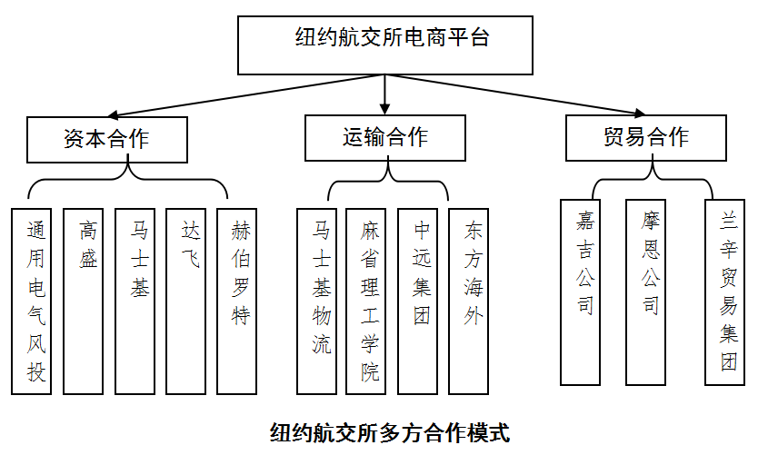
2纽约航运交易所
2 业务模式和收入来源
纽约航运交易所主要业务模式是能对集运订单进行数字化及可强制执行化的航运电商平台。从纽约航运交易所的官网上，客户可以查看班轮公司的报价，托运人和无船承运人可以通过纽约航运交易所锁定未来2周到6个月内船舶舱位。同时，无论交易量是大是小，一旦发现需要额外舱位，客户都可以在纽约航运交易所上即刻查看来自多个承运人的实盘，查看所需详情，做出决策，执行一份保障舱位和其它事项的合同。
①
③
②
④
纽约航交所的电商平台汇集了各国航运运营商、第三方服务商、港口企业、贸易集团，实现整体服务环节的无缝对接，提升了航运资源整合效率。

Slide 16
2纽约航运交易所
2 业务模式和收入来源
特点1：信用审查。纽约航运交易所还通过银行和金融机构等对买家(订舱需求方)的信用进行审核，这就如同一个放置在供应链前端的筛子，将信用记录不良的买家一次性地剔除在了这个平台之外，从而使得交易双方对该平台上发布的信息或来自该平台上的订单都抱有充分信心，舱位和货柜的可用性信息的可靠性可达99.8%。
特点2：纽约航运交易所的航运电商平台对交易双方的违规行为都有相应的惩戒措施。对于订舱后弃舱的托运人和确认订舱后甩柜的承运人，纽航所均设定了不菲的罚款额。对于承运人而言，以取消欧洲至印度、中东或红海诸基本港的出运要约为例，船公司要求的罚款额为150美元/TEU(参考目前FOB Hamburg to CFR Jeddah小柜约775美元/TEU，罚款比例约为运费的19.35%，可以说惩罚力度是相当之强)。对于承运人而言，为了保留选定的班轮和舱位，承运人需要提交一笔名义保证金，即花钱“锁舱”，保证金为总运费的10%，如若弃舱，船公司将不返还保证金等。
收入来源：纽约航运交易所还推出的航线集装箱运价指数衍生品、煤炭航线运价指数衍生品和运力交易产品，其成员希望通过纽约航运交易所将市场扩大到其他领域，并最终覆盖全球15%的集装箱交易，同时，每年为航运业节省至多230亿美元。纽约航运交易所目前主要的收入来源为集装箱订舱、航运衍生品交易、专业航运保险代理和航运融资租赁服务等。
①
③
②
④

Slide 17
2纽约航运交易所
3 发展优势
第一，集聚行业主体，推动纵深化合作。纽约航交所的电商平台汇集了各国航运运营商、第三方服务商、港口企业、贸易集团，实现整体服务环节的无缝对接。同时，纽约航交所与多家大型航运公司开展深度合作，与马士基合作开展线上航运服务技术的研发，允许达飞、马士基、赫伯罗特等航运企业资本入股，与麻省理工学院物流研究所合作规划智慧物流方案，不断推动合作向纵深化发展。
第二，不断优化线上技术，提供差异化服务。纽约航交所自成立以来，始终定位为“航运界领先的数字平台”，与马士基等合力研发航运信息服务技术。纽约航交所不仅将大量航运业务线上化，如：在线订舱、预订锁舱、信息查询、物流追踪等服务，还提供标准化的数字化货运合同、数字化集装箱远期运费合约等衍生服务，旨在打造标准化与差异化服务相结合的模式，满足市场的多元化需求。
第三，完善的电商平台，实现协同化发展。针对传统航运电商平台存在的安全欠佳、信用违约等问题，纽约航交所针对性地推出创新举措。例如，对平台的买卖双方进行严格的资质审核，有效建立起事前预防违约机制；针对传统航运业务流程中的甩柜、弃舱等违约行为，设定高额惩罚金机制。纽约航交所未来将逐步转向“以管代罚”的模式，通过技术控制违约风险。
①
③
②
④

Slide 18

3新加坡航运交易所
波罗的海航运交易所特点
1 发展历程
新加坡交易所(Singapore Exchange，SGX)是亚太地区首家集证券及金融衍生产品交易于一体的企业股份制化交易所。2000年11月成为亚太地区首家通过公开募股和私募配售方式上市的交易所。
2016年底收购波罗的海航交所之后，新交所对原有波罗的海欧洲船东为主的会员与自身亚洲船东为主的会员进行资源整合，进一步提升新加坡交易所在全球航运市场的影响力。同时，开发新的指数，并与亚洲航运业者展开更紧密合作、扩大远期运费协议的用户池，巩固和提升新加坡作为全球航运枢纽的地位。

Slide 19
3新加坡航运交易所
波罗的海航运交易所特点
2 业务特色
①
特色一
特色二
③
特色三
新加坡交易所是亚洲权威的交易所之一，一直专注开发大宗商品，例如铁矿石、液化天然气和焦煤的亚洲定价基准。
开发了场内交易的干散货运输航线掉期/期货合约、干散货定期租船一篮子掉期/期货合约以及对应的期权合约，与波罗的海航运交易所一起占领了干散货运价金融衍生品市场。
收购会员以欧洲船东为主的波罗的海航交所，提升在欧洲市场影响力。新交所着力开发新的指数，并与亚洲航运业者展开更紧密合作、 扩大远期运费协议用户池，提升新加坡航运枢纽的地位。
②
④

Slide 20
3新加坡航运交易所
波罗的海航运交易所特点
3 优势
一是地理位置优势明显，地处马六甲海峡东口，处在太平洋与印度洋的航运要道上，扼守“十字路口”的交通“咽喉”，是全球著名的中转中心。新加坡拥有全球第二的集装箱港口，有超过130家国际航运集团将总部设立在这里，新加坡将航运资源汇集，实现了实体船运和海事服务的双重优势。
二是新加坡政府的支持力度，新加坡交易所是亚太地区首家集证券及金融衍生产品交易与一体的企业股份制化交易所，肩负着新加坡政府对航运金融中心建设的重担。这项交易旨在增强其衍生品交易业务在船舶经纪人和大宗商品贸易商中的信任度，这与该交易所为大宗商品市场开发出亚洲定价基准的战略是相符合的。新加坡政府大力支持新交所收购波交所，波罗的海干散货运价指数(BDI)也大大增强了新加坡交易所的衍生品业务，能够进一步推进新加坡成为全球航运金融中心。

Slide 21
4 日本航运交易所
1 发展历程
日本航交所又称日本海运集会所，其成立可以追溯到第一次世界大战后的神户海运集会所。日本的海运业参考了伦敦海运交易所和波罗的海航运交易所的模式，为日本提供了适合日本国内商务会议的场所和设施，并收集最新、准确的资料，有力的促进日本海运业的发展。
此后，交易所的功能虽然没有得到发展，但经营仲裁、合同格式、报道、出版等事业却发展壮大了起来，之后该所将总部迁至东京。1933年11月，该所成为不偏向任何行业的中立公益法人，名称也改为日本海运集会所。2013年4月，从社团法人改编为一般社团法人，延续至今。
①
③
②
④

Slide 22
4 日本航运交易所
2 主要业务和功能
一是咨询和材料提供服务。主要包括：合同条款以及实际业务惯例的解释，争议处理方法的咨询，法院案件，海事数据以及其他各种材料和信息的解释。
二是提供争议仲裁、和解调解、海上救援奖励金调解服务。主要适用于当当事人之间无法通过对话解决纷争之时。双方都由当事人挑选的与争议无关的第三方作为仲裁者、调解人、介绍人来解决问题。特别是仲裁各种船舶租赁合同、船舶买卖合同、造船合同、提单、船舶管理合同、船舶金融等，只要是与海事有关系的合同或船舶冲突引起的纠纷，都由第三方作为仲裁者来解决。这是因为担任仲裁者的人精通业界事务，能够在较短的时间内解决争端。
三是提供船价鉴定以及事项证明服务。该所船价鉴定业务主要包括：船舶的买卖、资产评估、碰撞损失金额的计算、海难救济费的计算、共同海损的核算等是重要的资料，需要一份合适的船价鉴定书。特别是解除共有船的共有或转让给子公司的所有船的情况下，如果有集会所的船价鉴定书，就会对税务当局的调查有很大的帮助。船价是综合考虑国内外的市场行情、盈利性、物理价值等因素后决定的。该所事项证明业务主要包括：关于合同书条款的解释和业界的惯例等，第三者的公平的意见等做成鉴定书和证明书。
①
③
②
④

Slide 23
4 日本航运交易所
2 主要业务和功能
四是提供制定和销售标准合同格式服务。该所建立并采用了53种不利于一方的标准租船合同，提货单，船舶销售合同等，并将其用于贸易目的。
五是定期刊物的发行。定期发行月刊《海运》，主要针对以海运为首的造船、保险等时常问题。定期发行季刊《海事法研究会志》，主要登载与海事法和仲裁法有关的论文，仲裁裁断，判决，新格式的介绍等。定期发行年刊《日本船只明细表》，主要统计了当年日本船只的明细，共分为3部，几乎包含了全部类型的船只。另外，还发行一些辅助公司发展的其他刊物。
六是提供日本海事信息服务。该所主要通过数据提供新造船、抹消船、海外卖船等船舶信息、海事相关业者等公司信息。
七是系统开发，海事相关调查业务的受托。该所拥有船舶经费调查系统，经营者管理系统，并提供关于船舶的问卷调查等服务。
①
③
②
④

Slide 24



5 Xeneta 航交所
Xeneta航运交易所特点
Xeneta 创立于 2012 年，总部位于挪威奥斯陆，致力于采用互联网“众筹”集装箱，为用户提供全球海运市场信息以及运费和实际运输时间等操作数据，便于客户比较众包价格，打破不透明集装箱航运市场。
①
③
Xeneta公司平台借鉴的是BtoC网站的做法，任何人都可以对某一家中介代理、某一家班轮公司或者某一条航线评级，发表自己的意见。其他用户可以参考这些评价信息，方便自己做出更明智的决策。
②
Xeneta创建了“海运基准和市场情报”平台，通过“众人”对从托运人和货代方获取的集装箱运价数据进行分享。

Slide 25

6上海航运交易所
1发展历程——筹备
1995年10月，上海市交通办发文，决定成立上海航运交易所筹建处，从上海港务局、上海海运局、上海远洋公司、上海交通运输局、长江航运局等港航单位抽调10名人员组成筹建处。
1995年12月8日，为顺应经济全球化发展，实施党的十四大提出“以浦东开发开放为龙头，进一步开放长江沿岸城市，尽快把上海建成国际经济、金融、贸易中心之一，带动长江三角洲及长江流域地区经济的新飞跃”的战略决策，国务院决定建设上海国际航运中心，明确上海航运交易所是“国际航运中心”的配套机构。
1996年1月16日，国务院李鹏总理在沪召开江浙沪两省一市负责人会议，研究上海建设国际航运中心有关事宜。这“六项工作”是：组建上海航运交易所；完成长江深水航道的治理；组建上海组合港；完成外高桥一期集装箱码头的改建和二期新建工程；对上海国际航运中心新港址进行比选；以及开通宁波港到美国东海岸的航线。

Slide 26
6上海航运交易所
1发展历程——成立
1996年11月27日，国务院总理李鹏、副总理吴邦国在中共上海市委书记黄菊、市长徐匡迪的陪同下视察上海航运交易所并题词“规范航运交易，繁荣航运事业”。
1996年11月28日，新中国第一家国家级航运交易所正式开业。
成立当天，时任交通部部长黄镇东为上海航运交易所鸣锣开市。
上海航运交易所属于副厅级事业法人单位，企业化经营，开办资金为1900万元，其中，上海市人民政府认缴金额1400万元人民币，占比73.68%，中华人民共和国交通部认缴金额500万元人民币，占比26.32%。上海航交所是上海国际航运中心建设的一项标志性工程。

Slide 27
6上海航运交易所
序号 | 领域 | 名称 |  | 发布频率 | 简称 | 发布时间
1 | 集装箱 | 中国出口集装箱运价指数 |  | 每周五 | CCFI | 1998
2 |  | 上海出口集装箱运价指数 |  | 每周五 | SCFI | 2009
3 |  | 中国进口集装箱运价指数 |  | 每周五 | CICFI | 2015
4 |  | 台湾海峡两岸间集装箱运价指数 |  | 每周三 | TWFI | 2014
5 |  | 东南亚集装箱运价指数 |  | 每周五 | SEAFI | 2015
6 | 散货 | 中国沿海散货综合运价指数 |  | 每周五 | CBFI | 2001
7 |  | 中国沿海煤炭运价指数 |  | 每日 | CBCFI | 2011
8 |  | 中国沿海金属矿石运价指数 |  | 每周二、五 | CBOFI | 2018
9 |  | 中国沿海粮食运价指数 |  | 每周五 | CBGFI | 2018
10 |  | 中国进口干散货运价指数 |  | 每日 | CDFI | 2013
11 |  | 远东干散货指数 |  | 每日 | FDI | 2017
12 | 油轮 | 中国沿海成品油运价指数 |  | 每周五 | CCTFI | 2017
13 |  | 中国进口原油运价指数 |  | 每日 | CTFI | 2013
14 | 宏观 | 中国(上海)进口贸易海运指数 |  | 每月末 | CSI | 2018
15 |  | “一带一路” 航贸指数 (BRSTI) | “一带一路”贸易额指数 | 每月末 | BRTI | 2015
16 |  |  | “一带一路”货运量指数 | 每月末 | BRCI | 2015
17 |  |  | “海上丝绸之路”运价指数 | 每月末 | SRFI | 2015
18 | 船舶买卖 | 上海船舶 价格指数 | 上海船舶价格指数 | 每周三 | SPI | 2010
 |  |  | 国际油轮船价综合指数 | 每周三 | TPI | 2010
 |  |  | 国际散货船价综合指数 | 每周三 | BPI | 2010
 |  |  | 沿海散货船价综合指数 | 每周三 | CBPI | 2010
 |  |  | 内河散货船价综合指数 | 每周三 | IBPI | 2010
19 | 航运企业 | 中国港航船企指数 |  | 每周五 | CMEI | 2011
20 | 船员 | 中国(上海)国际海员薪酬指数 |  | 每月末 | CCRI | 2017
“上海航运指数”系列一览表

Slide 28
6上海航运交易所
序号 | 被投资企业名称 | 成立日期 | 注册资本
1 | 上海船舶交易市场经营管理有限公司 | 2010 | 300万人民币
2 | 上海航交信息技术咨询有限公司 | 1998 | 100万人民币
3 | 上海经纬航运经纪有限责任公司 | 1997 | 51万人民币
4 | 上海船舶保险公估有限责任公司 | 2010 | 300.06万人民币
5 | 上海航交广告有限公司 | 1998 | 50万人民币
6 | 上海航交信息服务有限公司 | 2001 | 150万人民币
7 | 上海《航运交易公报》出版社有限公司 | 1999 | 50万人民币
8 | 上海捷航国际货运有限公司 | 1998 | 500万人民币
9 | 上海航交实业有限公司 | 1998 | 500万人民币
10 | 上海航运运价交易有限公司 | 2010 | 10000万人民币
11 | 上海航华国际船务代理有限公司 | 2000 | 2000万人民币
12 | 上海航联报关有限责任公司 | 1997 | 200万人民币
13 | 长江联合金融租赁有限公司 | 2015 | 200000万人民币

Slide 29
6上海航运交易所
2上海航运交易所特点
内贸船舶买卖
中国出口集装箱运价报备
①
2010年，上海航交所推出上海船舶价格指数，与国际上的波罗的海交易所的船舶买卖指数BSPA和克拉克森二手船价格指数形成对比
自2009年8月正式实施国际集装箱班轮运价备案制度
自2010年12月正式实施无船承运业务经营者运价备案制度
自2013年3月正式实施台湾海峡两岸间集装箱班轮运价备案制度
自2014年7月正式实施国内水路集装箱班轮运输备案制度
上海航交所备案系统除提供页面进行访问外，还提供FTP方式的自动备案平台服务
②
上海航运交易所和中国船东协会联合编制并推出“二手船买卖标准合同”
信息指数分析
上海航交所对外发布的航运指数系列覆盖了三大运输市场和船舶买卖市场，共20种
通关服务
航交所首创上海国际航运服务中心，为进出口贸易商提供了一条龙配套服务，实现了“5＋2”全天候服务
上海航交所自成立以来提出了很多有价值的政策意见和决策参考，每年编制《中国航运发展报告》，每年发布《航运业薪酬福利调研报告》，是推进上海国际航运中心软环境建设的一项重大举措。
上海航交所新推出口岸EDI服务，该服务是航交所为入驻上海国际航运服务中心的企业提供海关进出口申报专线网络服务。

Slide 30
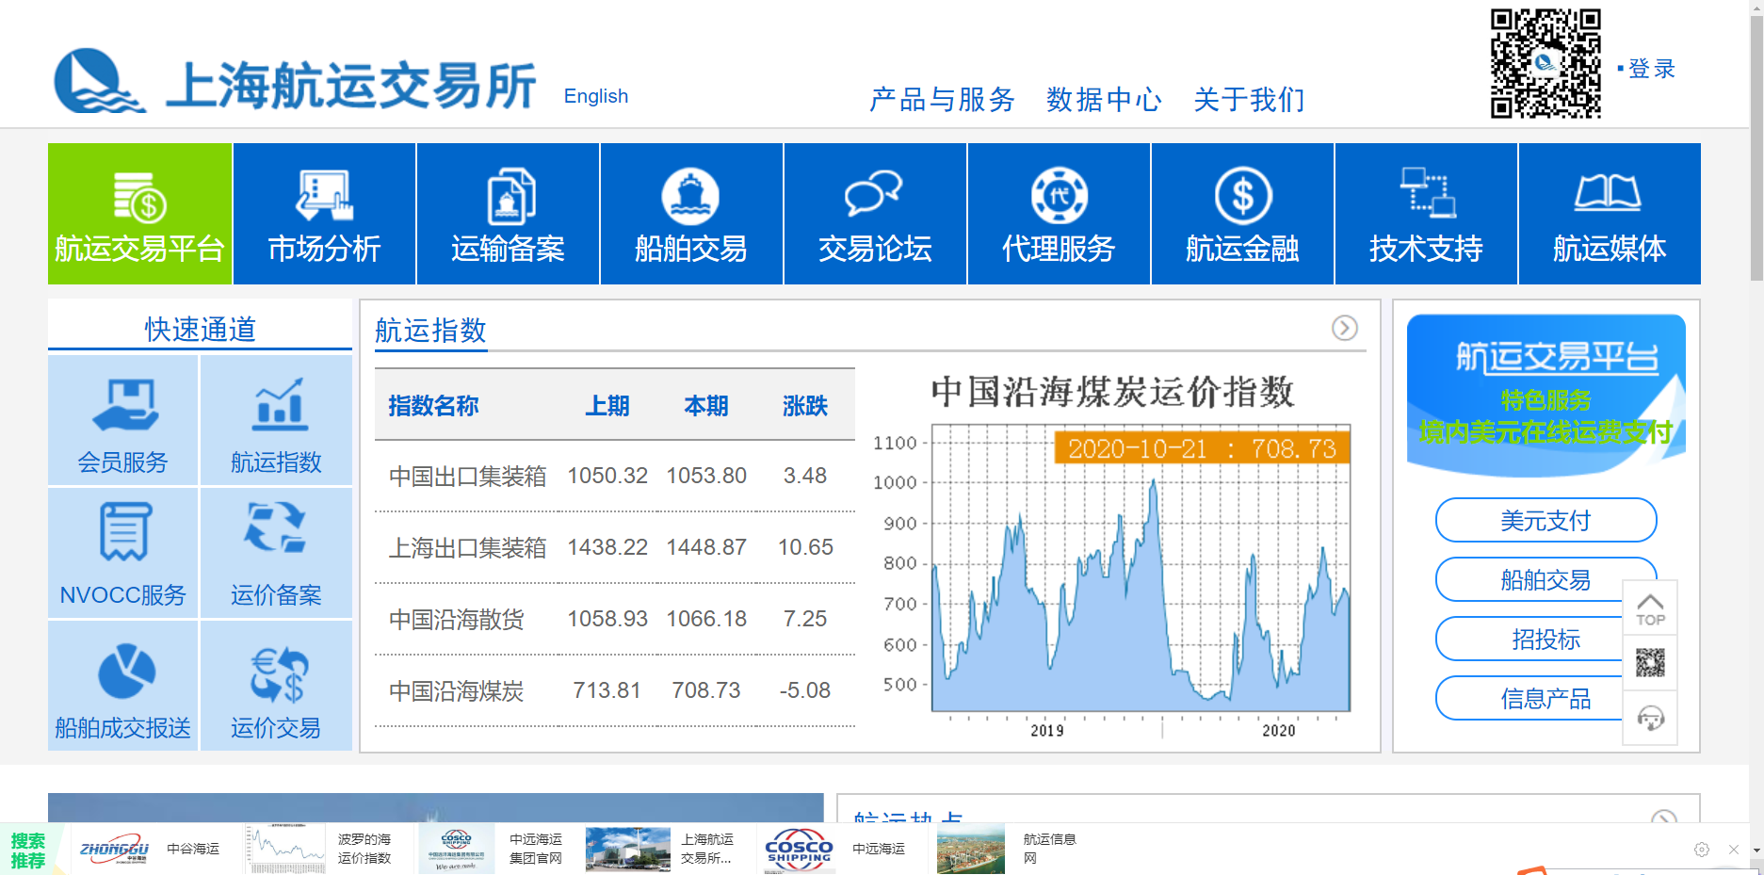
6上海航运交易所
2上海航运交易所特点

Slide 31

7国内其他航运交易所
1重庆航交所
2010年8月22日，为贯彻落实《国务院关于推进重庆市统筹城乡改革和发展的若干意见》(国发〔2009〕3号)精神，加快推进长江上游航运中心建设，提升重庆航运服务和集聚能力，经重庆市人民政府批复成立重庆航运交易所，属于副厅事业单位，业务隶属重庆市交委，开办资金300万元人民币，为重庆市交通委员会直属副厅级事业法人单位。
企业化管理，实行董事会领导下的总裁负责制，下设综合部、科技信息部、船舶交易部、人才交流部、发展研究部，事业编制30人。
重庆航运交易所全资成立了重庆港航技术有限公司、重庆航运融资担保有限公司和重庆交通电子有限公司三家公司。

Slide 32
7国内其他航运交易所
1重庆航交所
目前主要开展的业务有：水路货物运输服务交易、交易结算、船舶交易、航运人才交易、信息发布、战略研究等业务。
一是开办时，政府每年给予2000万元的资金支持
二是免征营业税，凡是在重庆航运交易所内注册、备案的港航企业，免征营业税
三是免征5年增值税
四是重庆市政府每年拿出5亿元资金用于发展水运业，其中2亿元资金给予重庆航运交易所，作为航运金融担保资金
五是其他政策支持方面

Slide 33
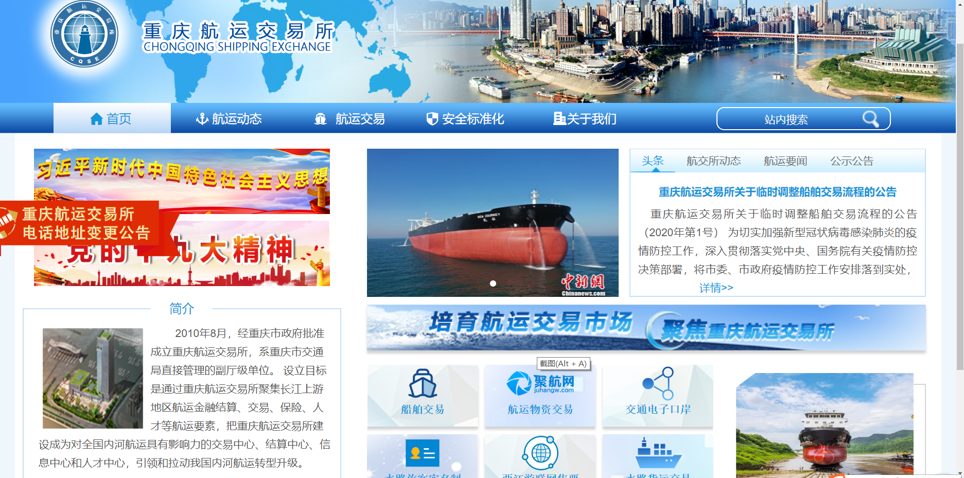
7国内其他航运交易所
1重庆航交所

Slide 34

7国内其他航运交易所
2广州航交所
广州航运交易所于2011年9月8日挂牌成立，前身为广州市船舶交易管理所，开办资金为62万元人民币，是经广州市人民政府批准的正处级事业法人单位，隶属广州港务局。
广州航运交易所下设综合部、船舶部、拓展部和信息部四个部门。
广州航运交易所成立之初，人员编制40人左右，成立广州航运交易有限公司后，人员又缩减至8人，后来因陆续退休或转岗，截至2019年4月，实际在编人员(社保信息参保人数)为2人。
其主要业务由广州航运交易有限公司继承。

Slide 35
7国内其他航运交易所
2广州航交所
广州航运交易所的宗旨是“转变港航经济发展方式，打造高端航运服务平台”，定位为“立足华南、辐射东南亚”。
广州航运交易有限公司主要任务是“搭建六大中心，打造四大功能，拓展四大盈收业务”。
六大平台中心为口岸服务中心、船舶交易中心、航运期货交易平台和航运衍生品交易中心。
四大服务功能包括航运政务服务、航运信息服务、航运管理服务以及航运市场调节等公益性服务。
四大盈收业务包括航运交易产品、航运服务产品、航运金融产品、航运保险产品等，使之成为引领广州高端航运服务业发展的企业典范。

Slide 36

7国内其他航运交易所
3宁波航交所
宁波航运交易所有限公司是2012年9月18日由宁波保税区市场发展有限公司、宁波市江东区国有资产投资有限公司、宁波大榭开发区投资控股有限公司和宁波市金江投资有限公司共同出资组建的一家国有企业，注册资金为4000万元人民币，股比均为25%，是一个完全企业化运作的公司。
股东会下设董事会和监事会，董事会聘用总经理，下设综合部、财务部、业务合作部、信息部和发展研究部。
2019年1月11日，宁波保税区市场发展有限公司、宁波市江东区国有资产投资有限公司和宁波大榭开发区投资控股有限公司退出投资人股权。2019年1月22日，新增股东浙江省海港投资运营集团有限公司，出资额9333万元，占比70%。截至2019年4月，宁波航运交易所有限公司实际在编人员(社保信息参保人数)为29人。

Slide 37
7国内其他航运交易所
3宁波航交所
宁波航运交易所紧紧围绕“三大平台、四大体系、五大市场”开展建设。
三大平台指交易平台、信息平台、服务平台。
四大体系指标准体系、安全体系、诚信体系、管理体系。
五大市场指船舶交易市场、航运人才市场、航运订舱市场、液化品租运市场、航运金融服务市场。
五大市场均是以合作伙伴成立公司的形式进行运作。目前，船舶交易市场提供的服务有船舶在线竞拍、船舶评估、船舶进出口贸易、船舶交易鉴证、国有产权转让、船舶融资支持等。

Slide 38

7国内其他航运交易所
4武汉航交所
武汉航运交易所是2011年11月19日挂牌成立的正处级事业单位，开办资金为1000万元人民币，隶属于武汉市交通运输委员会，业务上归武汉市物流局管理，内设综合部、服务部、交易部、信息部、法务部，事业编制30人。
湖北省政府将分两期给予武汉航运交易所1.266亿元的财政专项资金支持，用于搭建船舶交易服务中心和拓展其他相关业务。目前，武汉航运交易所以15万元/亩的价格收购了145亩工业用地，搭建航运服务集聚区。

Slide 39
7国内其他航运交易所
4武汉航交所
武汉航运交易所搭建综合物流信息平台，采用“互联网+航运交易”模式，实现航运交易全流程电子化。
货运交易信息系统实行为航运要素交易提供公共平台，接受会员登记服务，发布航运企业对外宣传广告，发布航运供求信息，提供货源和运力双向搜索和推送，提供特惠金融保险产品和定制化管理。
以信息化和便捷化为核心，武汉航交所货运交易平台将致力于实现船舶和货源之间的在线货运交易，对货运物流服务进行创新升级，从而使得船东、货主、港口、物流商、代理商等多方船运主体在新平台上开展新的业务模式和拓展新的业务。

Slide 40
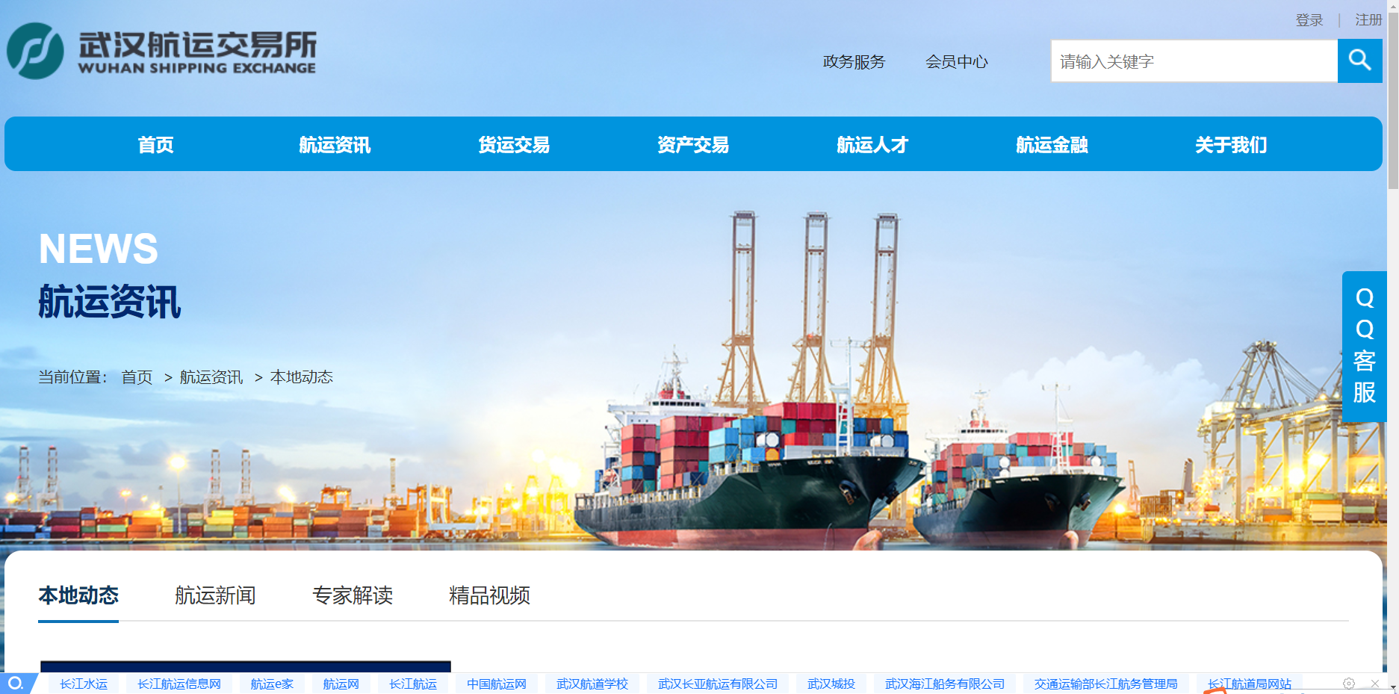
7国内其他航运交易所
4武汉航交所

Slide 41

7国内其他航运交易所
5厦门航交所
厦门航运交易所(Xiamen Shipping Exchange)是2012年7月30日由厦门市委机构编制委员会正式批复成立的正处级事业单位，开办资金为50万元人民币，隶属于厦门港口管理局，下设综合部、财务部、交易鉴证部、信息技术部、战略研究与台湾事务部，编制30人。
参与港航发展战略及配套政策研究，编制航运发展报告
负责港航交易公共信息平台系统的开发、管理和维护
负责港航运输交易信息的收集、更新和发布
负责两岸航线的运价备案，研究和发布区域港航运输价格指数
负责航运要素引进开发和协调，拓展航运增值服务
提供船舶、大宗货物等港航交易服务和航运发展评估、咨询等综合服务
按有关规定提供港航人才管理、交流等服务。

Slide 42
7国内其他航运交易所
 | 上海航交所 | 宁波航交所 | 广州航交所 | 重庆航交所 | 厦门航交所 | 武汉航交所 | 青岛航交所
组织模式 | 自收自支事业法人 | 宁波市政府主导的有限公司 | 隶属广州港务局，不以营利为目的的事业单位 | 重庆市交通委员会直属副厅级事业法人单位 | 隶属厦门港口管理局管理的全民事业单位 | 隶属于武汉市交通运输委员会，业务上归口武汉市物流局管理 | 企业法人
提供服务 | 内贸船舶买卖;中国出口集装箱运价报备;通关服务;信息指数分析 | 交易资讯服务;船舶交易鉴证服务/船舶评估;船舶进出口代理服务和船舶融资支持 | 船舶交易、船舶评估、航运人才服务、临港大宗商品交易及航运金融衍生品交易等业务 | 开展航运金融和货物交易综合服务;发布航运信息；搭建航运职业咨询和培训平台 | 船舶买卖租赁、港口货物交易、航运人才交流、航运交易中介服务、航运交易信息披露 | 船舶交易及相关业务;提供政务咨询等服务;研究和发布区域港航运输价格指数;研究行业发展动态，提出有关政策建议 | 发展船舶交易;国际航运研究与高端政策咨询
功能定位 | 重点打造全国性乃至全球性航运要素的信息中心、交易中心和定价中心 | 着眼于培育和完善宁波航运市场体系，提升宁波现代航运服务业发展水平 | 着力深化粤港澳国际航运战略合作， 主动承接香港国际航运中心的辐射带动功能 | 立足重庆，服务长江， 面向全国，沟通国际 | 建设东南国际航运中心，致力于打造海峡西岸航运交易公共服务平台 | 着眼于建设长江中游航运中心，侧重于研究和发布区域港航运输价格指数 | 着眼于以港立市，大力发展现代航运服务业，提升港口软实力
①
②
④

Slide 43
7国内其他航运交易所
国内航运交易所特点
01
政府高度重视
航运交易所(机构)作为所在城市建设国际航运中心的航运综合服务平台和标志性工程，在建设过程中都得到政府的高度重视和支持。
③
将“大通关”工程作为核心内容
通过整合各口岸部门资源，实行通关业务流程再造，提高了通关效率、港口的综合竞争力和辐射能力，社会经济效益十分明显。
02
②
④
突出自身特色
各地航运交易所(机构)都注意结合所在港口城市或区域的比较优势，突出各自特色。
03
04
突出管理创新与服务创新
各地航交所(机构)在管理体制上都进行积极探索。

Slide 44
7国内其他航运交易所
国内航运交易所特点
突出自身特色
各地航运交易所(机构)都注意结合所在港口城市或区域的比较优势，突出各自特色。
03
广州着眼于建设与香港错位发展的国际航运中心，主动承接香港国际航运中心的辐射带动功能，打造航运交易的“广州价格”。
重庆着眼于建设长江上游航运中心，重庆航交所则将其功能定位为：立足重庆，服务长江，面向全国，沟通国际，与上海航交所功能互补。
武汉着眼于建设长江中游航运中心，武汉航交所则侧重于研究和发布区域港航运输价格指数。
厦门着眼于建设东南国际航运中心，厦门航运交易所则致力于打造海峡西岸航运交易公共服务平台。
宁波作为上海国际航运中心的有机组成部分，宁波航交所则着眼于培育和完善宁波航运市场体系，提升宁波现代航运服务业发展水平。
青岛着眼于以港立市，其航交所则大力发展船舶交易、国际航运研究与高端政策咨询等现代航运服务业，提升港口软实力。

Slide 45
7国内其他航运交易所
国内航运交易所特点
04
突出管理创新与服务创新
各地航交所(机构)在管理体制上都进行积极探索。
管理创新：如上海航交所是自收自支事业法人，宁波航运交易所是国有控股公司，青岛国际航运交易所是企业法人。
各地航交所(机构)大多对通关服务大胆进行业务流程再造，如通过实行“一站式”、“一条龙”服务加速通关；通过“属地申报、异地验收”方式方便企业；实行出口分类通关改革，对不同资信等级的企业采取不同的验收方式等。
上海航交所推出中国航运指数及其衍生品交易，开发了航运及辅助业资质信誉评估指标体系，完成了国内首次海运特许经营权的公开招标，规范船舶买卖合同范本、船舶中介、验船、评估及交易监理、代收代付船款等服务，建立了船舶交易全过程服务机制，打造业内会展服务及高级培训的品牌等。

Slide 46
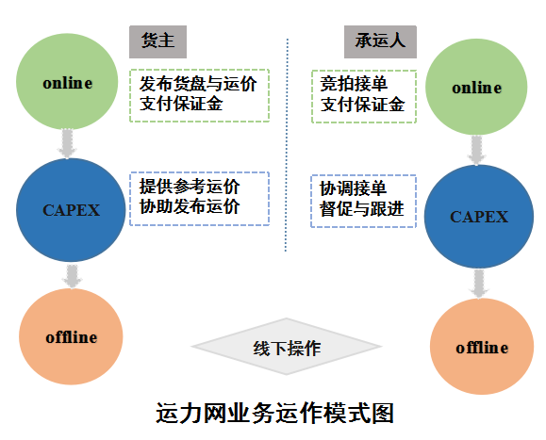
7国内其他航运交易所
运力网特点
全球中远期运力交易平台(简称“CapEx”)由上海运力集装箱服务股份有限公司(简称“运力股份”)创建，是全球首个独立第三方的集装箱远期运力交易平台。
①
③
运力网进行全球集装箱运输上海指数研发，开展海运运费的商业保理业务，其指数是由航运企业和货主直接撮合的价格编制的指数，比传统航交所从航运企业获取的数据编制而成更准确、更具参考性。
②
④

Slide 47
8经验借鉴与趋势分析
1经验借鉴
第一、业务调整紧跟科学技术的革新
1844年莫尔斯从华盛顿到巴尔的摩拍发人类历史上的第一份电报，但20年后才出现大西洋电报。当时，波罗的海交易所会员主要从事与俄罗斯的贸易往来，通信手段仅仅停留在信函上，信息沟通异常缓慢。
1876年，贝尔发明了电话，并获得了美国的电话专利。
1881年，波罗的海交易所成了英国第一家安装电话的公司，当时每日进出波罗的海交易所的电话有200多个。
1970至1990年的通讯革命，使波罗的海交易所面对新的挑战。电传、打字机、传真机、电脑、网络等新技术不断推出。
1985年，波罗的海交易所调整了业务，推出了世界上第一个货运运费指数期货市场。
纽约航运交易所虽然成立较晚，但有后发优势，直接利用计算机网络、移动通信和电子支付等工具，使航运企业、货主、客户与合作伙伴共享信息，实现业务流程电子化，形成“互联网+航运+金融”的特色发展模式。

Slide 48
8经验借鉴与趋势分析
1经验借鉴
第二、对外投资增加和知识产权保护意识加强
国内所有的航运交易所，无论单位性质是企业还是事业，都纷纷抓住市场机会对外投资成立公司，少则1家、多则13家，且对外投资呈现增长趋势。
单位 | 对外投资 | 专利信息 | 软件著作权 | 商标注册 | 网站备案
上海航运交易所 | 13家公司 | 2件 | 0 | 8件 | 8个
重庆航运交易所 | 5家公司 | 0 | 11件 | 0 | 16个
广州航运交易所 | 11家公司 | 0 | 3件 | 17件 | 7个
宁波航运交易所有限公司 | 3家公司 | 0 | 5件 | 24件 | 21个
武汉航运交易所 | 11家公司 | 0 | 1件 | 0 | 0
厦门航运交易所 | 1家公司 | 0 | 0 | 0 | 0
西江航运交易所 | 1家公司 | 0 | 0 | 0 | 1个

Slide 49
8经验借鉴与趋势分析
1经验借鉴
第三、政府高度重视和支持不可或缺
上海航交所是由国务院常务会议批准，在交通部和上海市直接领导下建立起来的，体现了我国建设航运强国的战略意图
重庆航运交易所得到了重庆市政府的高度重视，要钱给钱、要政策给政策，要补贴给补贴，要场地给场地，以促进长江上游航运中心和金融中心的形成
厦门航运交易所则是东南国际航运中心建设及厦门“以港立市、以港兴市”战略的重点项目，厦门市政府在规划、建设、运行、管理、政策上给予了大力支持
宁波航运交易所作为宁波建设现代化国际港口城市的一个重要平台，其建设得到宁波市委市政府的高度重视
武汉航运交易所是贯彻落实“一带一路”、长江经济带国家战略重要部署，得到了湖北省和武汉市人民政府在资金和政策上的支持
广州航运交易所得到了广州市政府特别是广州港务局的大力支持，提供了场地、资金和人员，坐享南沙自贸区的政策优势

Slide 50
8经验借鉴与趋势分析
2趋势分析
第一、紧抓市场需求导向不断创新产品和服务
第二、事业单位性质的航运交易所转企改制大趋势不可违背
第三、主要业务由传统航运服务业向现代航运服务业转型升级
传统航运服务业主要包括：船舶代理、货物装卸、引航、拖带、修理、检验、船舶交易、船舶供应等，能够通过专业化运作降低物流链成本，提高物流效率，为货主和船东创造价值。
现代航运服务业主要包括：船舶融资、船舶保险、海事仲裁、市场信息、航运衍生品交易、船舶经纪、船舶注册、船舶管理、专业培训、创新和研发能力等。

